Slide 1
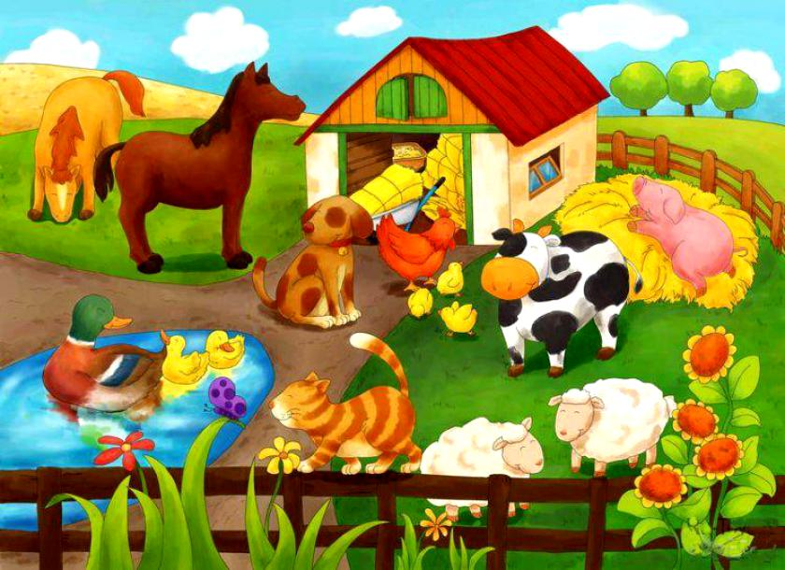
Domestic animals
Домашние животные

Slide 2
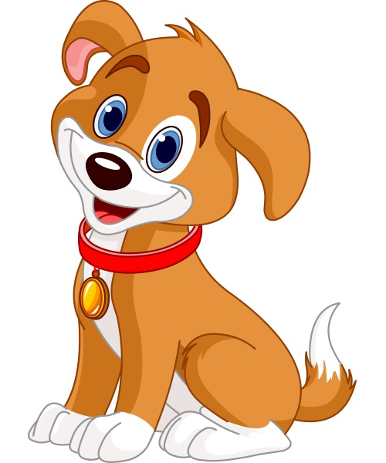
Мой шарик вовсе не щенок А взрослая собака DOG

Slide 3
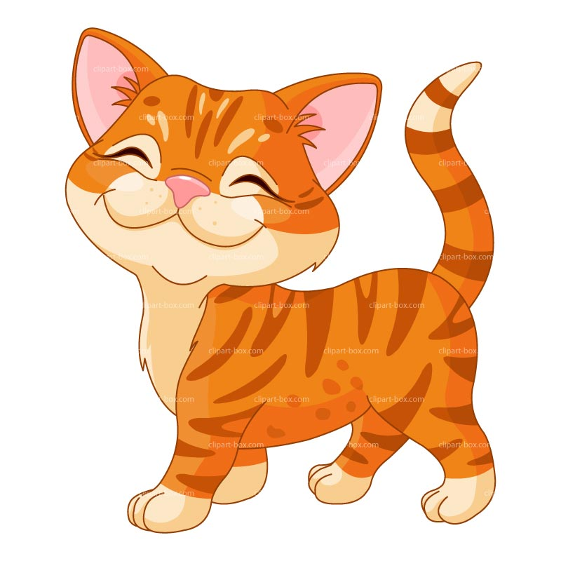
Кот мой съел вчера омлет Ох, воришка, этот CAT

Slide 4
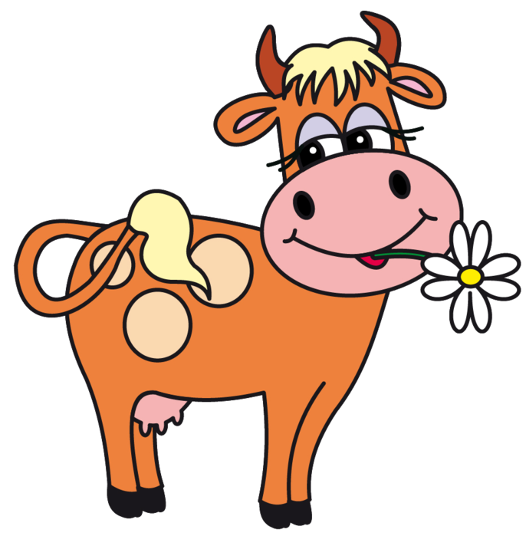
Когда я по лужку гулял Я увидал корову COW

Slide 5
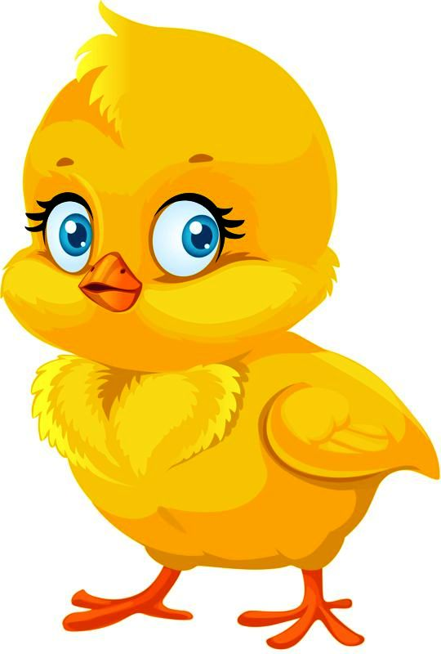
По двору ходил, чирикал Маленький цыплёнок CHICKEN

Slide 6
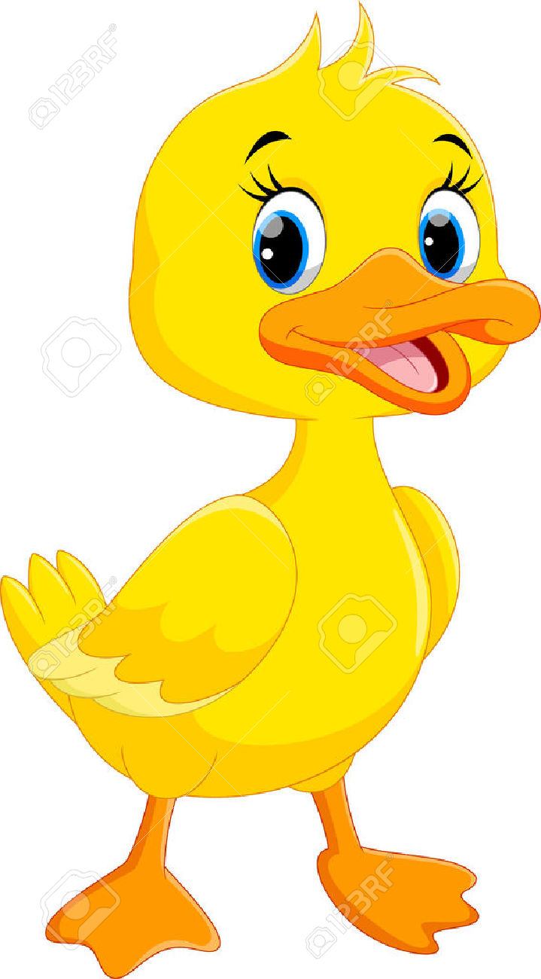
Целый день всё «кряк» да «кряк» Как назвали утку? DUCK

Slide 7
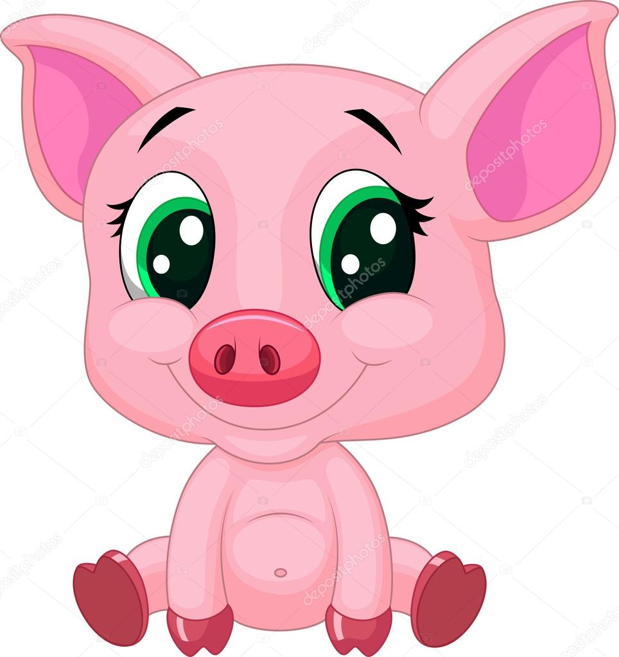
Свинья есть хочет каждый миг, Свинью мы называем PIG

Slide 8
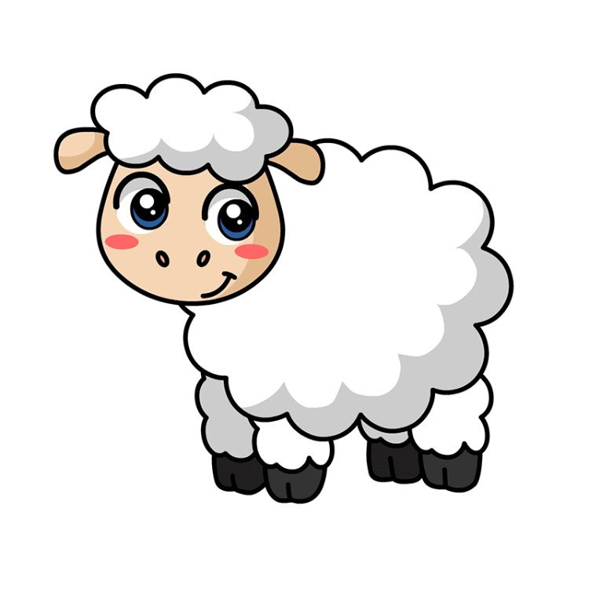
Овечка по лужку бежит, Овечку называют SHEEP

Slide 9
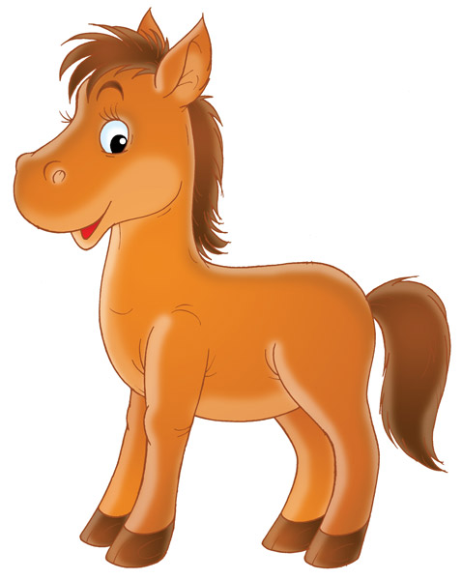
Лошадке травку я принёс, Лошадку называют HORSE

